Slide 1

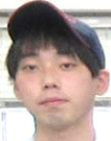
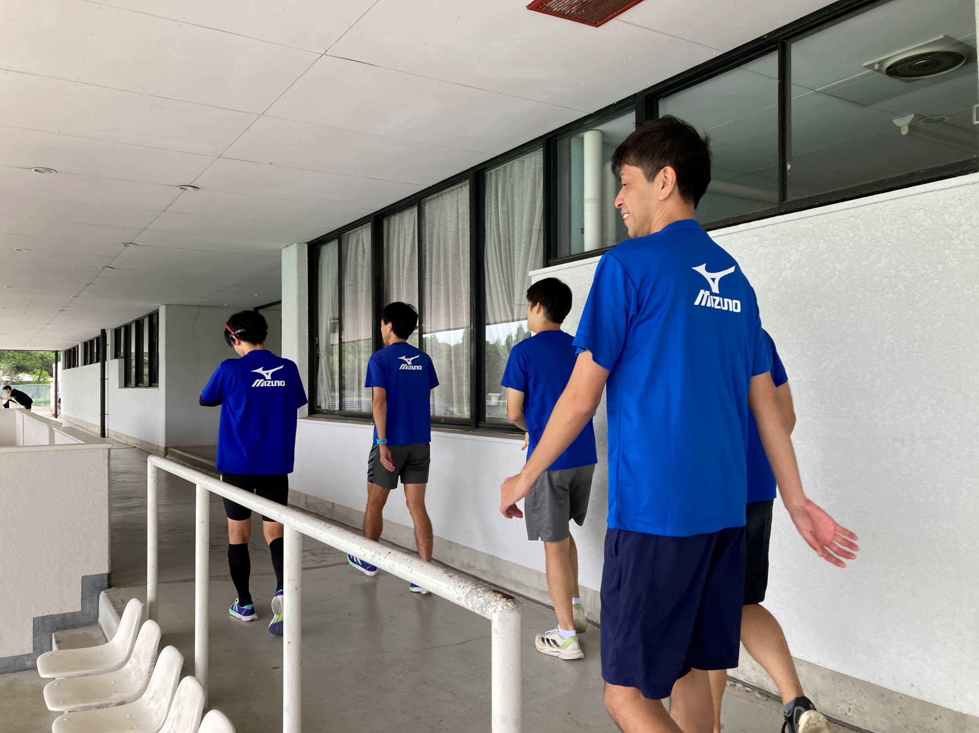

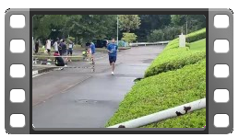
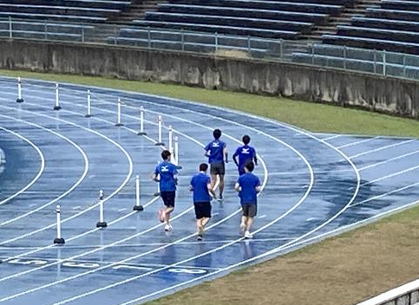
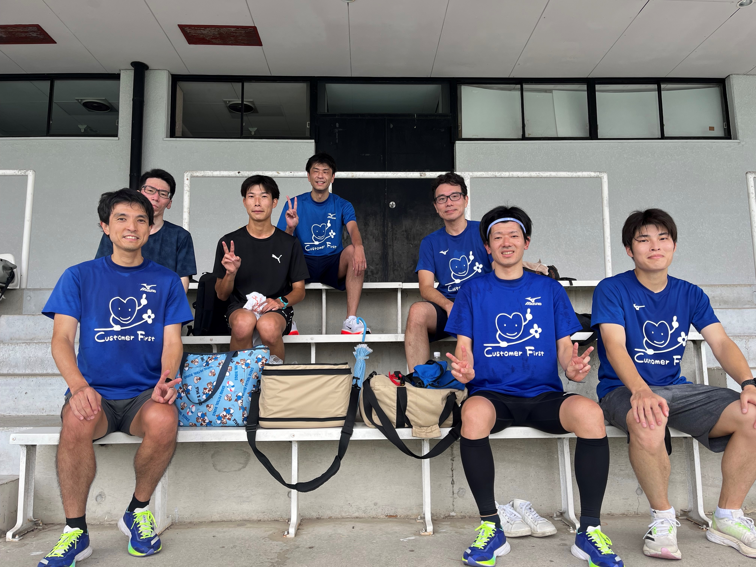
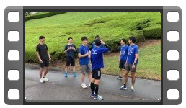
品保 駅伝・ウォーキングにゅ～～～す
取材担当幹事
10月11日(土)は今年初のスポセンでの練習でした！
小雨交じりの天候でしたが、参加者それぞれのメニューをこなしてました！
鈴木 野口
オススメ！
・開始：松本
・13秒～：柴
・29秒～：風間
・50秒～：藤川＆尾野
クリック！
＜動画＞総集編
競技場でウォーミングアップ！
ウォーミングアップへ！
＜動画＞各選手の走ってる様子
クリック！
クリック！
柴＆風間
松本
クリック！
クリック！
クリック！
＜動画＞一斉スタートの様子
和田
藤川＆尾野
10月11日(土) スポセン練習

